Slide 1
Entity Framework Core

Slide 2
EF COre
Code First
Creating the Model Classes
Creating the DatabaseContext Class
Generating the Database Tables
Seeding the database
SQL Server Object Explorer

Slide 3
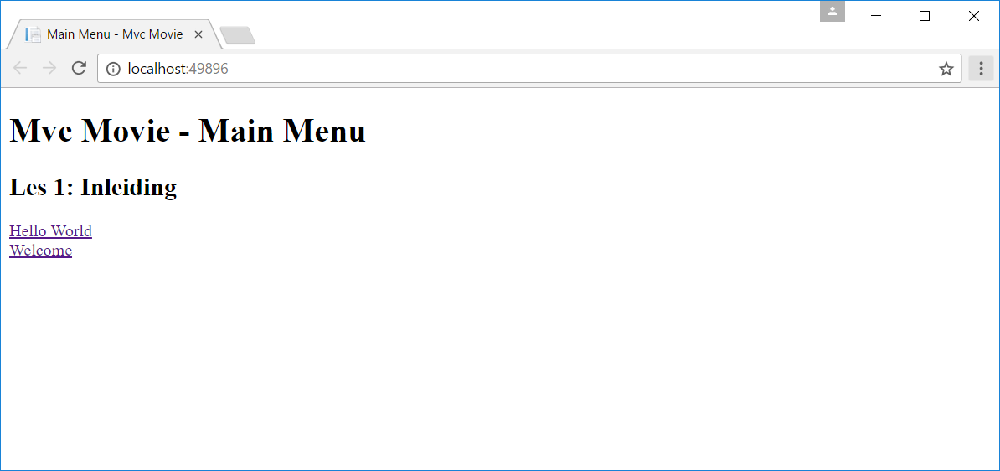
Open MvcMovie
Ctrl-F5

Slide 4
Entity framework
EF: volledig Object/Relational Mapping (ORM) framework
Geen SQL (wordt automatisch gegenereerd)
Toegang tot database-tabellen via DBSets
Automatisch navigatie-eigenschappen

Slide 5
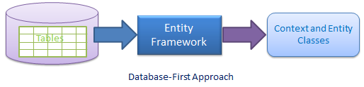
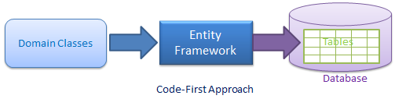
Entity Framework Core
EF Code First
A.h.v. het Model wordt de database gecreëerd

Slide 6
Data Model
Movie
MovieID
Title
ReleaseDate
Genre
Price
RatingID
Navigation property
Rating
Rating
RatingID
Code
Name
Navigation property
Movies

Slide 7
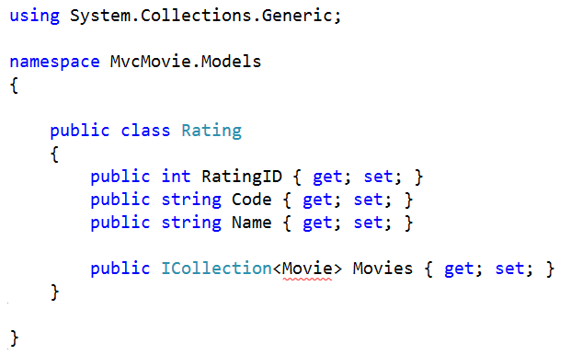
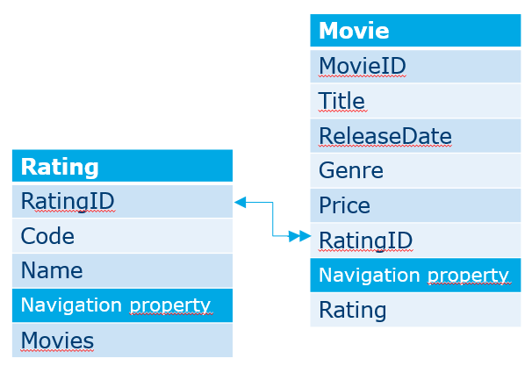
Creating the model
Models | Add Class | Rating.cs
Zowel RatingID als ID worden door EF herkend als PK
Movies is een navigatie-eigenschap (cfr. FK in Movie)

Slide 8
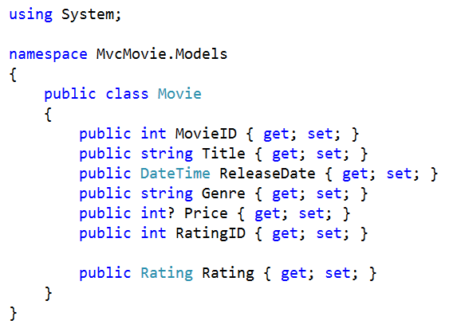
Movie.cs
? = nullable
Rating is een navigatie-eig.
http://www.c-sharpcorner.com/article/navigation-property-with-code-first-navigation-property-in-ef/

Slide 9
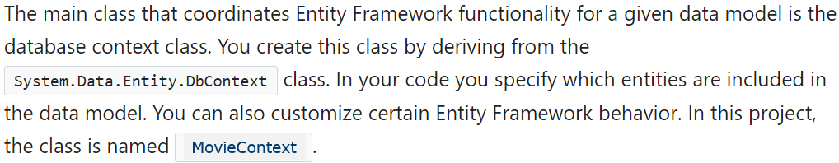
Database COntext
Data | Add Class | MovieContext.cs
Alle communicatie/functionaliteiten met de DB gaat via de DBContext-klasse

Slide 10
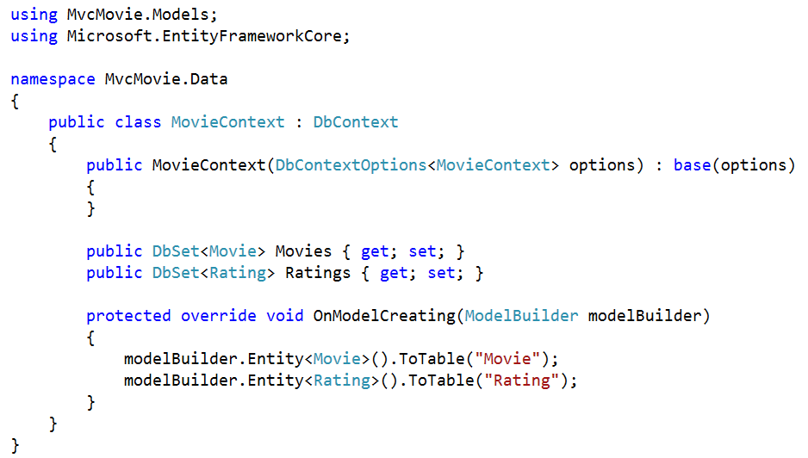
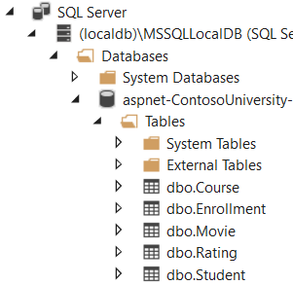
MovieContext.cs (uit resources)

Slide 11
Entity Framework
Database
MovieContext
Movies
Movie
Select … from Movie …
Rating
Ratings
Insert into Movie …
Update Movie Set …
Delete from Movie…

Slide 12
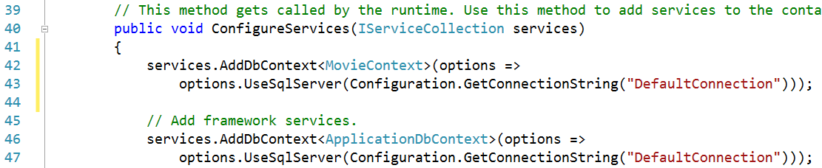
Startup.cs
Registeer MovieContext als een service

Slide 13
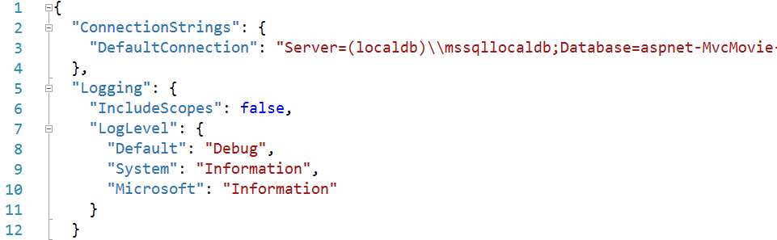
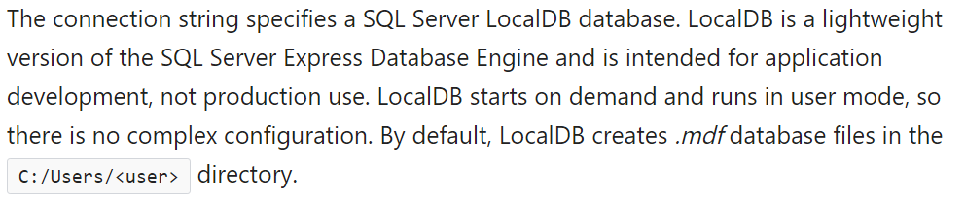
appsettings.json

Slide 14
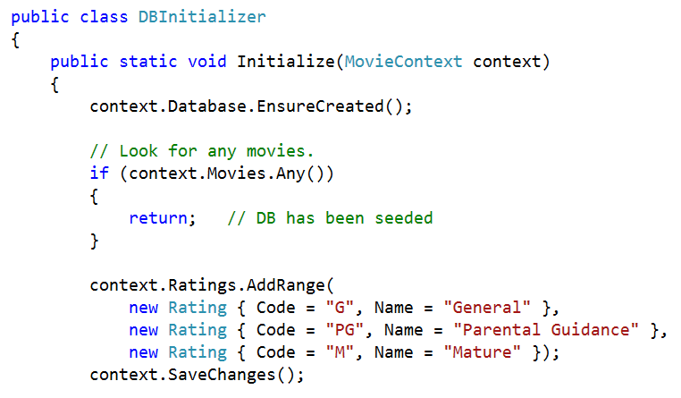
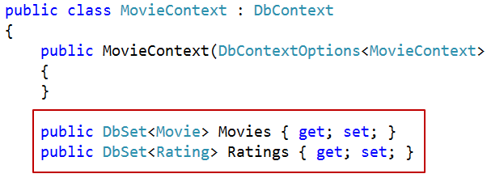
Test Data (uit resources)
DbInitializer.cs naar Data kopiëren

Slide 15
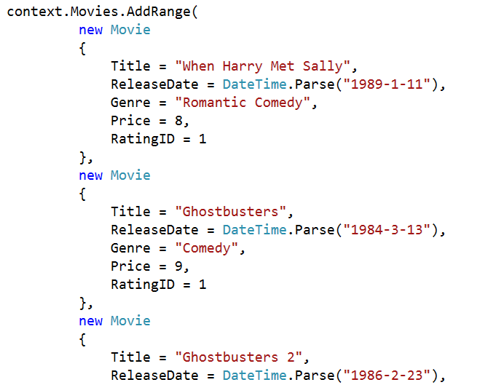
Test Data

Slide 16
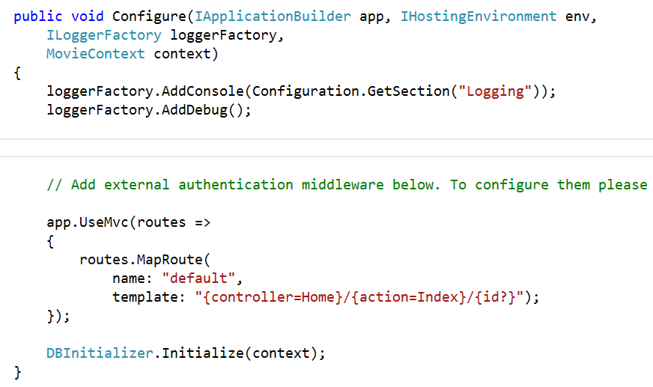
Startup.cs

Slide 17
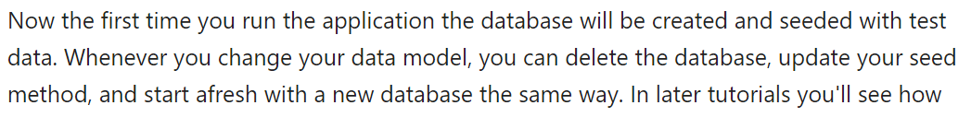
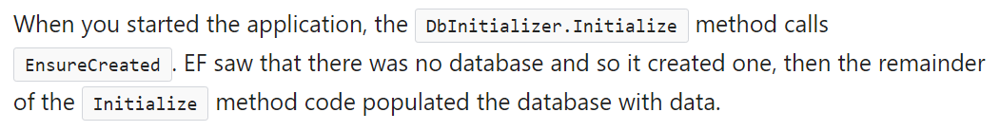
Run The Application (Ctrl-F5)

Slide 18
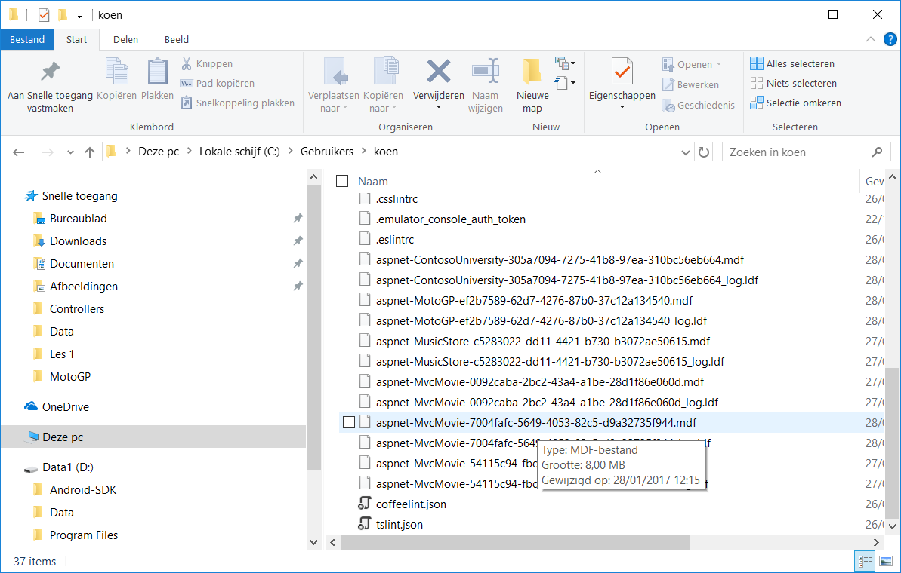
C:\users\xyz\aspnet-mvcmovie…mdf

Slide 19
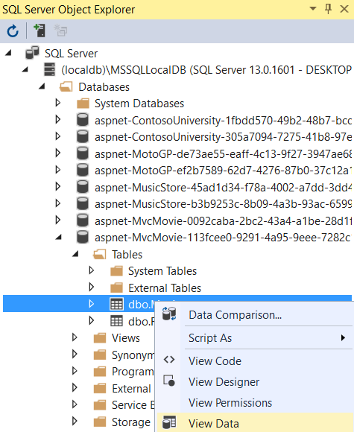
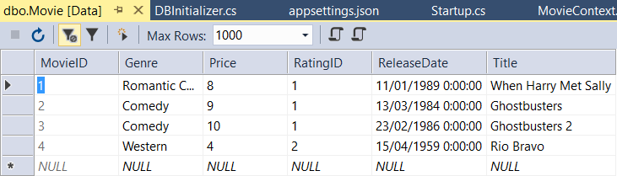
View | Sql Server Object Explorer

Slide 20
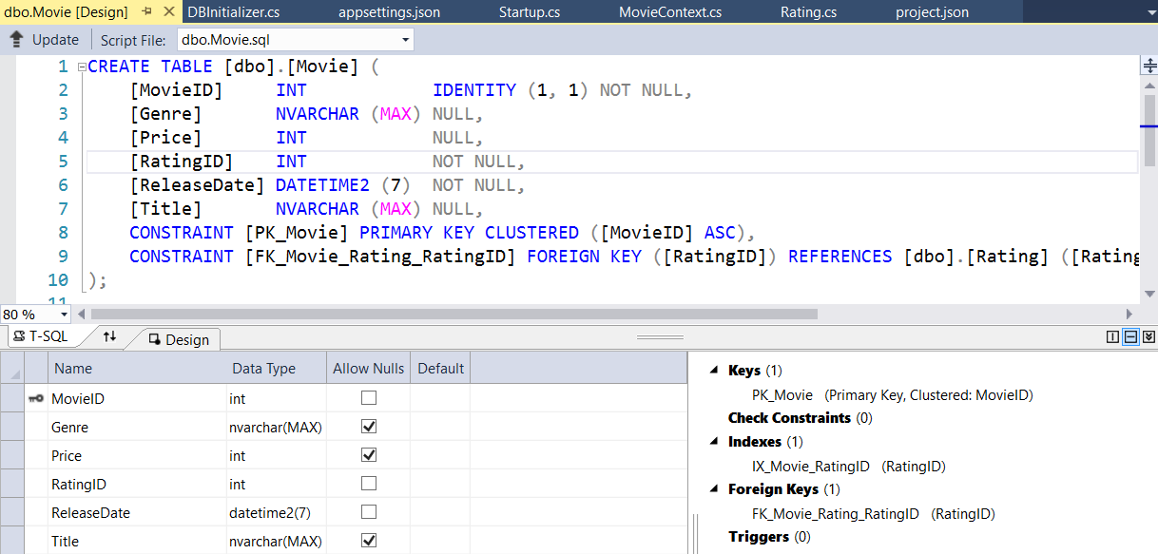
Sql Server Object Explorer
Movie | View Designer

Slide 21
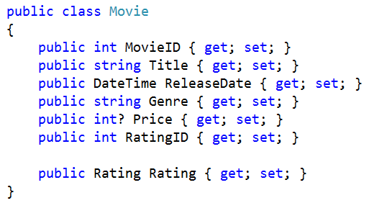
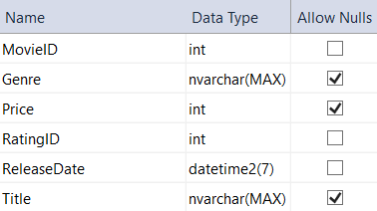
Allow Nulls
Ook Genre en Title zijn Nulls Allowed (default voor string)

Slide 22
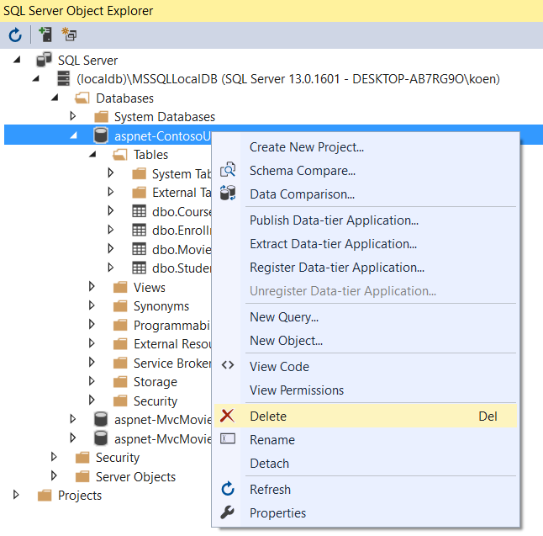
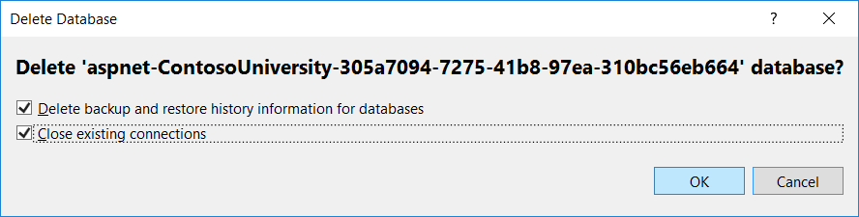
Delete the database

Slide 23
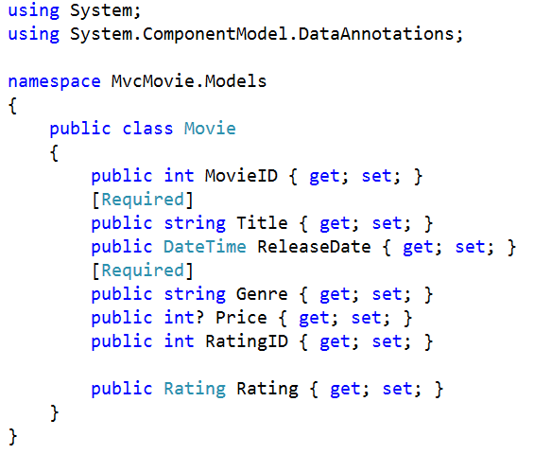
Required

Slide 24

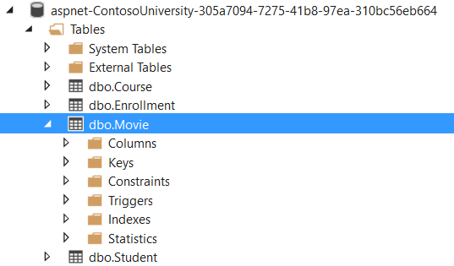
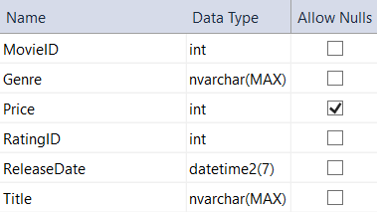
Run the Application

Slide 25
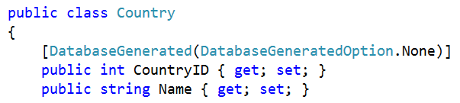
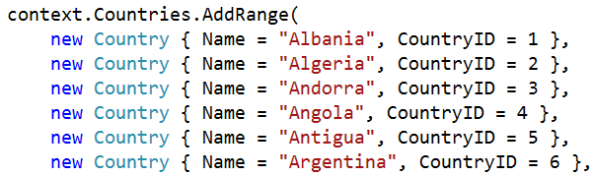
Geen autonummering (tijdens oefening)

